Slide 1
Allergia-, iho- ja astmaliitto
Notes:
Etusivuvaihtoehto 1

Slide 2
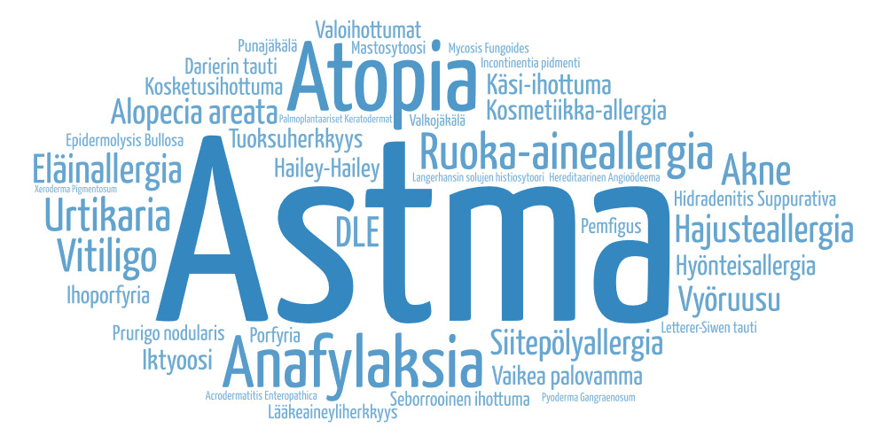
Allergia-, iho- ja astmaliitto arjen tukena
Allergia-, iho- ja astmaliitto on valtakunnallinen potilas- ja terveysjärjestö.
Liiton tehtävä on parantaa allergisten, astmaatikkojen, atoopikkojen, harvinaista ihotautia sairastavien sekä palovamman kokeneiden, ja heidän läheistensä elämänlaatua ja valvoa heidän yhteiskunnallisia etujaan.
Liitto tarjoaa mm. vertaistukea, tekee vaikuttamistyötä, järjestää kampanjoita, tuottaa materiaaleja, järjestää kursseja ja verkkoluentoja sekä antaa neuvontaa sairauksista ja sosiaaliturvasta.
Notes:
Alasivu, jossa vähän tekstisisältöä

Slide 3
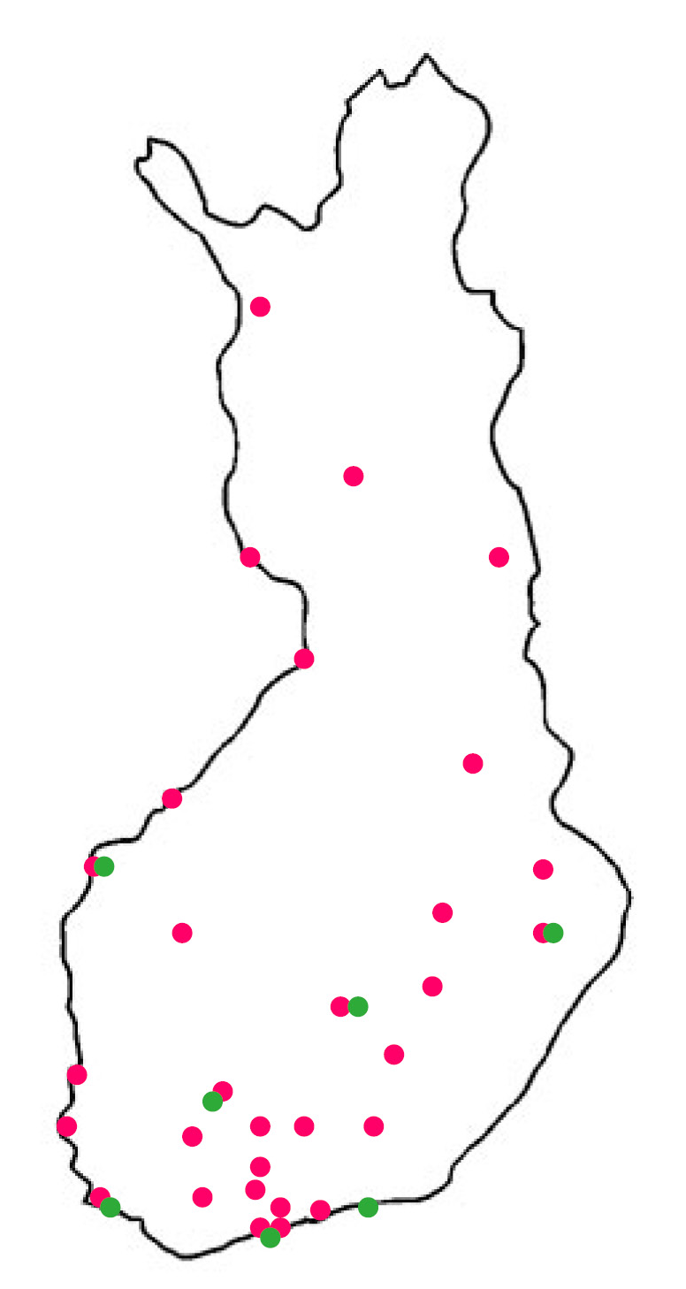
Paikallista toimintaa jäsenyhdistyksissä
AIA-liittoon kuuluu 45 jäsenyhdistystä, jäseniä yli 14 000
Tietoa ja toimintaa allergisille, astmaatikoille ja atoopikoille, vaikean palovamman kokeneille ja harvinaisiin ihosairauksiin liittyen.
Harvinaisyhdistykset (8 kpl) ovat valtakunnallisia.
Lisätietoja: allergia.fi/yhdistykset

Slide 4
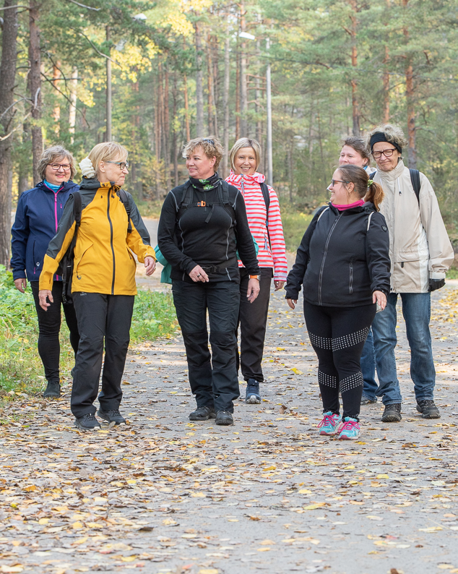
Tule mukaan toimintaan!
Kerro omasta yhdistyksestäsi
Meidän yhdistyksemme on perustettu
Toimintaa alueella mm. tapahtumia, tietoluentoja, vertaistapahtumia.
Lisätietoja: allergia.fi/yhdistykset
Yhdistys löytyy myös somesta!

Slide 5
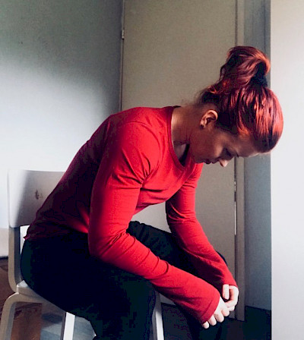
Hyvä tietää AIA-liiton palveluista
Kaikille avointa ja ilmaista!
Allergia.fi –kattava tietopaketti
Oppaat ja materiaalit – maksuttomasti ladattavissa ja tilattavissa allergia.fi/materiaalit
Verkkoluennot – kaikille avoimia, usein teemapäiviin ja kampanjoihin liittyen. allergia.fi/tapahtumat
Opasvideoita: youtube.com/allergiajaastma

Slide 6
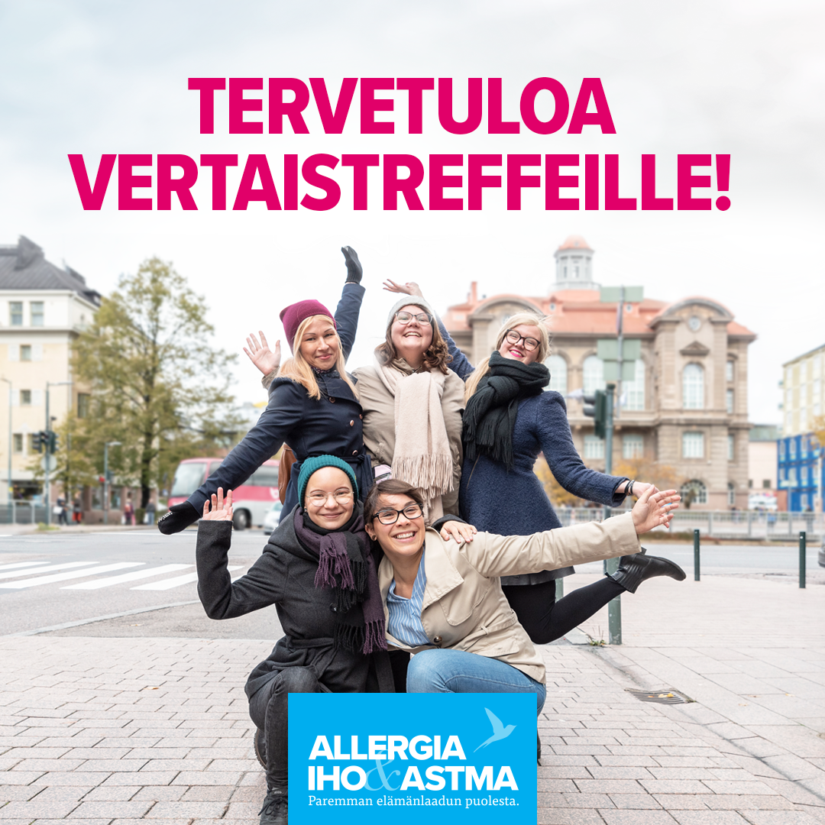
Et ole yksin!
Facebookin vertaisryhmät – Eri diagnooseille omat ryhmät, joissa voi vapaasti tuulettaa tunteita.
Verkkovertaistreffit: Tunti jutustelua muiden samassa tilanteessa olevien kanssa. allergia.fi/vertaistreffit
Kurssit – ammattilaisten vetämiä, maksuttomia ja kaikille avoimia. Tarjoavat tietoa ja vertaistukea. Kursseja on verkossa ja paikanpäällä: allergia.fi/kurssit

Slide 7
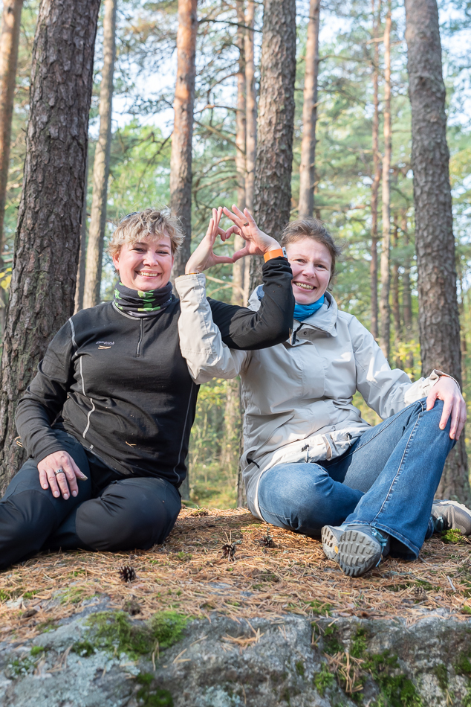
Tietoa ja neuvontaa
Allergia-, iho- ja astmaliiton neuvonta – kaikille avointa neuvontaa sairauksista & sosiaaliturvasta, allergia.fi/neuvonta
Erimenusta ruoka-allergisille reseptejä ja neuvontaa (Pirkanmaan Allergia- ja Astmayhdistys), erimenu.fi
Kosmetiikkaportaali – neuvontaa ja tietoa kosmetiikka-allergiselle, kosmetiikka-allergia.fi

Slide 8
Miksi kannattaa liittyä jäseneksi?
Jäsenmaksu on 27 eur/vuosi, kattaa koko perheen.
Allergia, Iho & Astma –lehti 4 krt/vuosi
Mahdollisuus osallistua paikallisyhdistyksen toimintaan mm. vertaistapaamisiin ja tapahtumiin
Liiton kaikki palvelut käytettävissäsi
Liiton valtakunnalliset jäsenedut ja paikallisyhdistysten alueelliset edut
Jäsenenä olet mukana edistämässä allergiaa, astmaa ja ihotautia sairastavien asiaa!

Slide 9
Ikääntyvän astma
Notes:
Etusivuvaihtoehto 1

Slide 10
Astma
Astma on hengitysteiden pitkäaikaisesta tulehduksesta johtuva sairaus
Astmaa sairastaa noin 10% suomalaisista
Astmatyyppejä on useita mm. atooppinen astma, tupakoivien astma, lihavuusastma…
Allergisen astman ilmaantuvuus on korkein varhaislapsuudessa. 40 vuoden jälkeen ilmaantunut uusi astma on useimmiten ei-allerginen

Slide 11
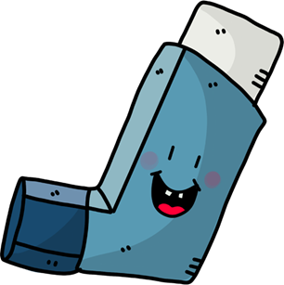
Astman oireet
Astman tavallisia oireita ovat yskä, limannousu sekä keuhkoputkien supistumisesta johtuvat hengityksen vinkuminen ja ahdistuksen tunne.
Astmaoireet voivat liittyä olosuhteisiin, mm. kylmään ilmaan, hengitysilman allergeeneihin mm. (siitepöly, katupöly) tai rasitukseen
Oireita esiintyy usein öisin ja aamuisin.

Slide 12
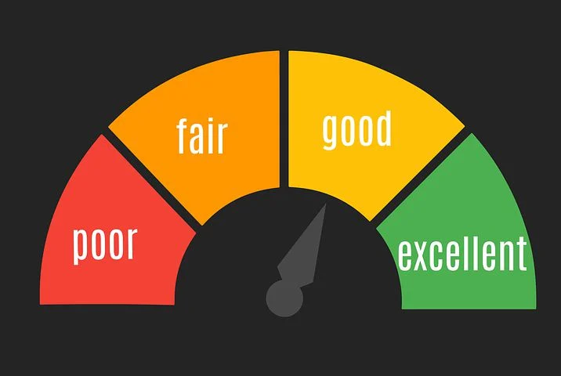
Astman hoidon tavoite
Astmaoireet voivat olla hyvin yksilöllisiä ja siksi on tärkeää oppia tuntemaan oma astma ja itselle tyypilliset astmaoireet ja olosuhteet jossa oireita ilmenee.
Hoidon kulmakivi on säännöllinen lääkitys ja hyvä omahoito mm. tupakoinnin lopettaminen, säännöllinen liikunta
Astman hoidon tavoitteena on oireettomuus, normaali keuhkojen toimintakyky ja pahenemisvaiheiden esto

Slide 13
Ikääntyvän astma
Astmaan voi sairastua missä iässä vaan
Ikääntyvän astma on alihoidettu ja alidiagnosoitu
Ikääntyvän astmaoireet tulkitaan helposti normaaliin ikääntymiseen tai muihin perussairauksiin liittyviksi.
Astman oireet eivät yleensä helpotu iän myötä vaan astmalääkitystä jatketaan elämänkaaren loppuun asti
Yli puolella ikääntyneistä astmaatikoista on astman lisäksi myös jokin muu hoitoa vaativa pitkäaikaissairaus

Slide 14
Ikääntyvän astma
Ikääntyminen voi tuoda haasteita omahoitoon; Samanaikaiset muut sairaudet, lääkkeiden yhteis- ja haittavaikutukset sekä monilääkitys voivat hankaloittaa astman omahoitoa.
Lääkehoitoon voi liittyä haasteita; toimintakyvyn heikkeneminen ja mahdolliset muistiongelmat voivat aiheuttaa haasteita astman lääkehoitoon
Hyvä hoito kannattaa; Hoitamattomana astma heikentää nopeasti ikääntyneen toimintakykyä ja elämänlaatua.

Slide 15
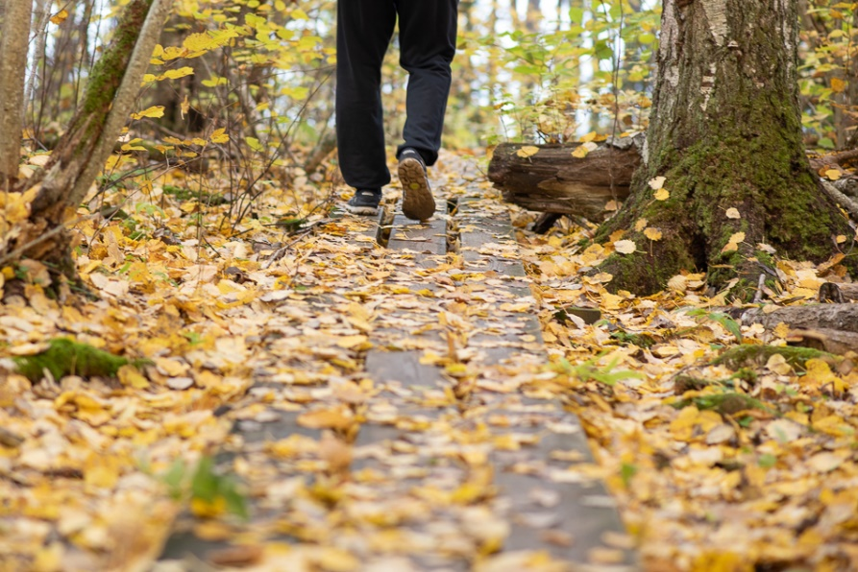
Astma ja liikunta
Säännöllinen liikunta auttaa pitämään yllä hyvää yleiskuntoa ja vahvistaa immuunijärjestelmää ja keuhkoja.
Liikkuessa elimistön hapentarve lisääntyy, mikä voi tuoda oireita esiin herkemmin.
Erota hengästyminen hengenahdistuksesta!
Jos astmaoireet vaivaavat toistuvasti liikunnan aikana, se voi olla merkki astman huonosta hoitotasapainosta.
Erillistä rasitusastmaa ei ole. Jos astma oireilee toistuvasti rasituksen aikana, se voi olla merkki siitä, että hoito ei ole riittävässä tasapainossa. -> hakeudu lääkärin vastaanotolle.
Astma ei rajoita liikkumista, mikäli astma on tasapainossa ja lääkitys kunnossa.

Slide 16
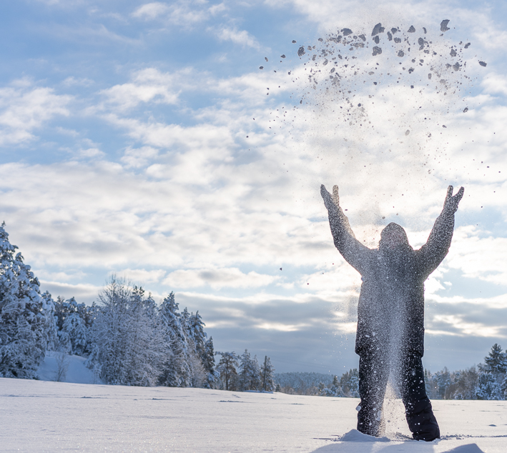
Tunne kehosi ja muista omahoito!
Keho on kokonaisvaltainen kokonaisuus - hyvät elämäntavat auttavat: liikunta, ravinto, uni, riittävä palautuminen.
Pitkäaikaissairaus, tulehdus ja kipu voivat olla isoja stressitiloja keholle. Ole itsellesi armollinen.
Tunne oma keho ja opi välttämään oireita lisääviä ärsykkeitä.
Sairaalahoidon ja päivystyskäyntien tarve vähenee
Pahenemisvaiheisiin osaa reagoida nopeammin
Hoida astma - Elämänlaatu, hyvinvointi ja toimintakyky paranevat kun oireet vähenevät.

Slide 17
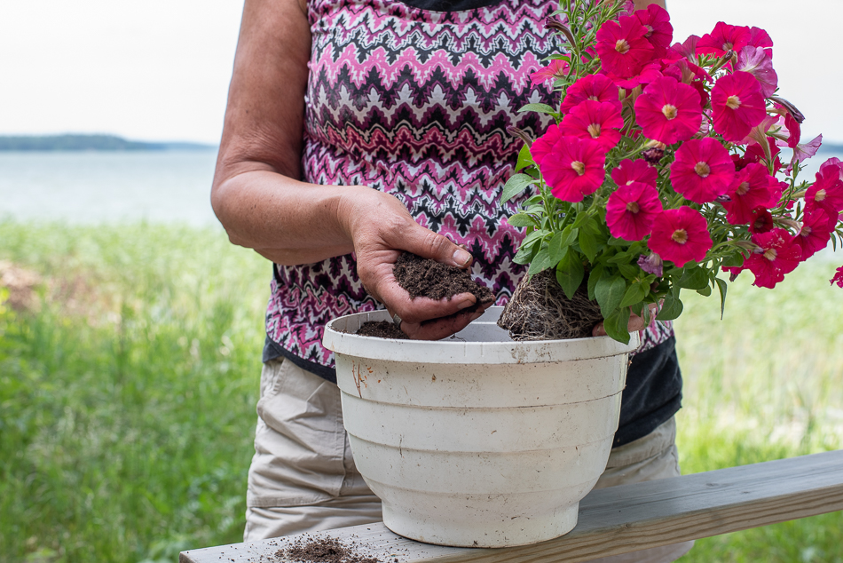
Jos epäilet astmaa
Tee astmatesti: hengitys.fi
Konsultoi lääkäriä
Hyvä hoito kannattaa - Hoitamattomana astma heikentää nopeasti ikääntyneen toimintakykyä ja elämänlaatua.

Slide 18
Ikääntyvän iho
Notes:
Etusivuvaihtoehto 1

Slide 19
Ikääntyvän ihon erityispiirteet
Iho kuivuu ja ohenee; Iän myötä iho ohenee ja keramidien tuotanto vähenee, jolloin iho kuivuu ja voi alkaa kutista, hilseillä ja halkeilla.
Ihosta tulee herkempi; iho vaurioituu herkemmin ja ihorikot paranevat hitaammin. Verisuonet rikkoutuvat herkemmin mikä voi lisätä mustelmien syntyä.
Eletyn elämän merkit iholla lisääntyy; Ihon kimmoisuus vähenee ja iho rypistyy. Rypyt ovat verkkomaisia ja matalia.
Ihon puolustuskyky heikkenee; Tämä herkistää ihoinfektioiden puhkeamiselle ja taivealueiden hautumille.

Slide 20
Ikääntyvän ihon hoito
Hoidon perusta on säännöllisyys ja hellävaraisuus; Ohentunutta ihoa tulee käsitellä aiempaa hellävaraisemmin. Säännöllinen pesu ja rasvaus omalle iholle sopivilla perusvoiteilla ylläpitävät ihon hyvää kuntoa ja puolustuskykyä.
Ihon hyvinvointiin vaikuttavat lisäksi monet muut asiat, kuten ravinto, liikunta ja ulkoilu sekä mahdollinen stressi.
Iän myötä ravintoaineiden tarve kasvaa. Terveellinen ja monipuolinen ravinto auttaa ihoa pysymään kunnossa. Erityisesti tulee huolehtia riittävästä proteiinin ja energian tarpeesta.

Slide 21
Ihosairauksia on tuhansia
Erilaisia ihosairauksia tunnetaan yli 3000. Ihosairaudet ilmenevät yksilöllisesti ja niiden vaikeusaste voi vaihdella.
Monet ihosairaudet voivat vaikuttaa voimakkaasti elämänlaatuun ja vaativat jatkuvaa hoitoa.
Yleisiä ihosairauksia on mm. atooppinen ihottuma, alopecia, intiimialueen jäkälöitymissairaudet, urtikaria, vyöruusu
Harvinaisia ihosairauksia tunnetaan satoja.
Lisätietoa: Allergia.fi/iho

Slide 22
Atooppinen ihottuma
Tulehduksellinen ihosairaus. Yleinen, jopa 25-30% on atooppisen ihottuman oireita jossain vaiheessa elämää.
Atooppisen ihottuman oireita ovat ihon kutina, kuivuus, karheus, punoitus ja rikkoumat. Tyypillisiä alueita aikuisilla pää, ylävartalo, taipeet ja kädet
Ihottumaa pahentavat tekijät ovat yksilöllisiä. Opi tuntemaan oma sairautesi ja sairautta pahentavat tekijät
Atooppiseen ihottumaan kuuluu oireiden aaltoilu. Pahenemisvaiheita voi tulla hyvästä hoidosta huolimatta.

Slide 23
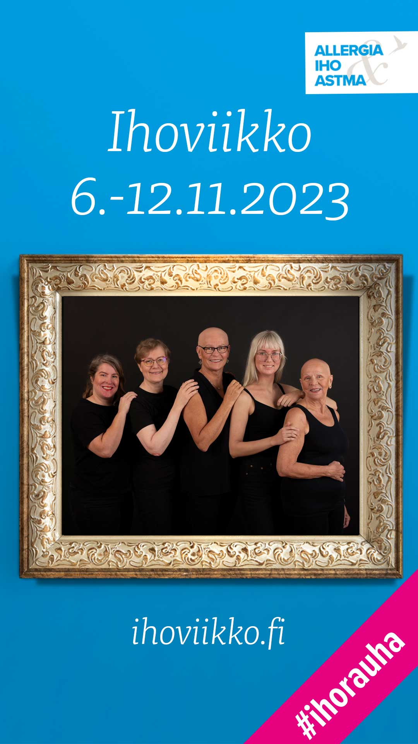
Ihoviikolla tapahtuu
Ihoviikkoa vietetään marraskuussa
Teemana ihorauha ja ikääntyvän iho
Tulossa mm. paikallisia tapahtumia ja verkkoluentoja

Slide 24
Siitepölyallergia
Notes:
Etusivuvaihtoehto 1

Slide 25
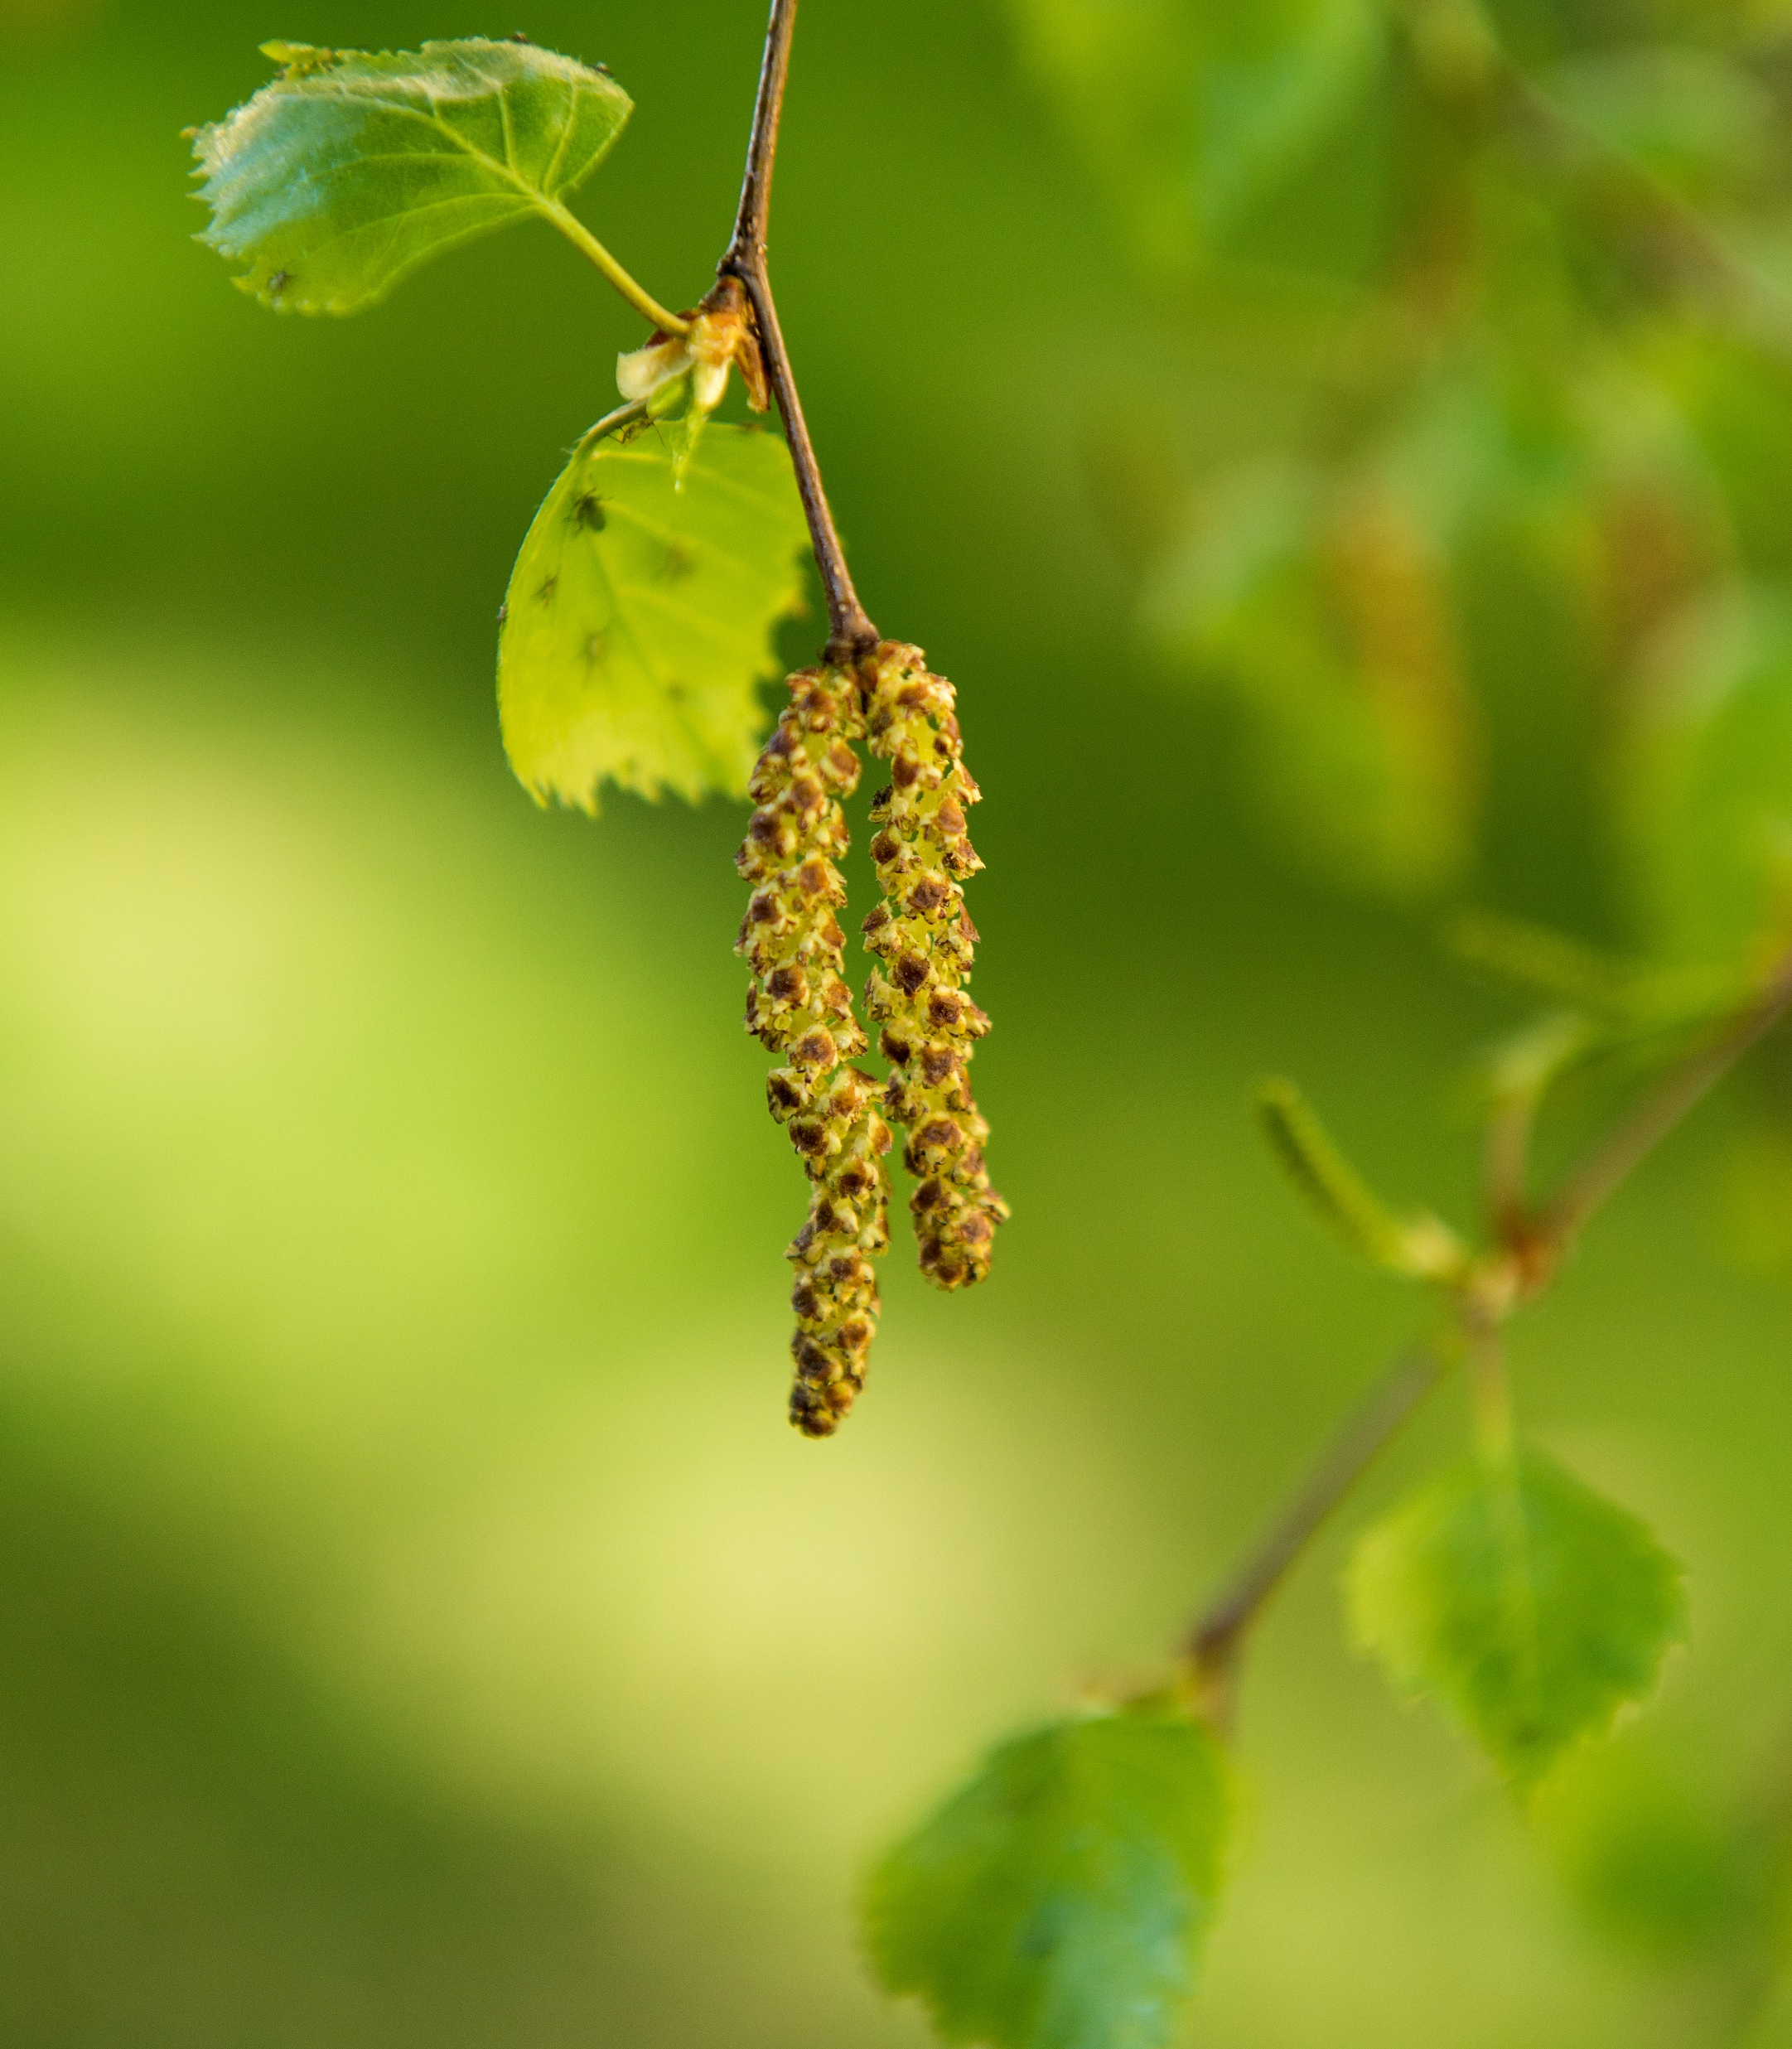
Siitepölyallergia
Joka viides saa oireita siitepölystä, koivu yleisin allergian aiheuttaja
Siitepölykausi alkaa aikaisin keväällä pähkinäpensaan kukkiessa, jatkuu lepän kukinnalla, sen jälkeen seuraa koivu ja koivun jälkeen kukkii heinät. Pujon kukinta alkaa heinäkuun puolivälin jälkeen. Syksyllä ulkohomeet voivat aiheuttaa oireita.
Herkimmillä oireita voi olla alkukeväästä loppusyksyyn
Hoitamaton allerginen nuha lisää riskiä sairastua astmaan 2-3,5 kertaiseksi

Slide 26
Siitepölyallergian oireiden hoito
Allergista nuhaa hoidetaan oireiden mukaan mm. nenään sumutettavalla allergianenäsuihkeella.
Yleisallergiaoireisiin (aivastelu, limakalvojen kutina) auttaa antihistamiinitabletit.
Silmäoireita hoidetaan allergian hoitoon tarkoitetuilla silmätipoilla.
Allergialääkkeitä saa apteekista ilman reseptiäkin mutta reseptillä lääkkeet ovat edullisempia ja kerryttävät Kelan lääkekattoa

